Slide 1


Módulo 9:
Resolução de problemas
Diapositivos adaptados da Cepheid
Iniciativa Laboratorial Global — Pacote de formação sobre o Xpert MTB/RIF

Slide 2
Conteúdo deste módulo
Problemas do instrumento GeneXpert
Erro, inválido e sem resultado
Outros problemas de teste
Informações de contacto da Cepheid

Slide 3
Objectivos de aprendizagem
No final deste módulo, conseguirá:
Resolver problemas comuns do instrumento GeneXpert
Explicar as causas e as soluções dos códigos de erro comuns
Tratar de outros problemas comuns dos testes

Slide 4
Instrumento GeneXpert:
Problemas que podem surgir
Os módulos GeneXpert não são detectados
O leitor de código de barras não está a funcionar
A luz vermelha no módulo está a piscar
O cartucho está preso no GeneXpert

Slide 5
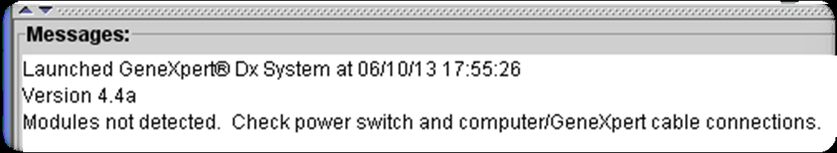
Módulos GeneXpert não detectados (1)

Slide 6
Módulos GeneXpert não detectados (2)
A máquina GeneXpert foi ligada antes do computador?
NÃO
SIM
Encerrar o software GeneXpert Dx
Desligar o computador
Ligar o GeneXpert
Ligar o computador
Abrir o software GeneXpert Dx
Cabo de Ethernet solto, desligado ou danificado?
NÃO
SIM
Substituir o cabo
Problema com
o endereço de IP
Contactar o suporte técnico da Cepheid voltar a configurar o endereço de IP
Quadro de gateway ou porta LAN do
computador inválidos
Contactar o suporte técnico da Cepheid para substituir o computador ou o módulo

Slide 7
Erro no leitor de código de barras
      Cabo USB do leitor de código de barras: Consegue ouvir um sinal sonoro quando é ligado ao computador?
NÃO
SIM
Ligar o cabo USB ao leitor de código de barras a outra porta USB do computador
Prepare a digitalização do seu cartucho. Consegue digitalizá-lo?
SIM
NÃO
SIM
NÃO
Falha no leitor de código de barras
Verificar o ficheiro de definição do teste importado
Voltar a configurar o leitor de código de barras
Consegue digitalizá-lo agora?
NÃO
SIM
Contactar o suporte técnico da Cepheid
Falha no leitor de
código de barras

Slide 8
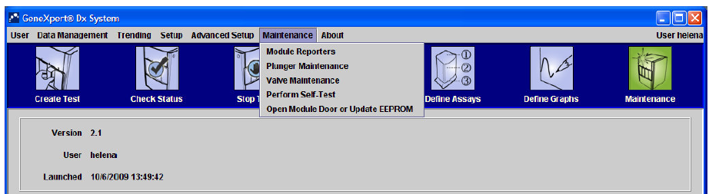
Luz vermelha no módulo a piscar
Isto indica que o módulo pode estar a falhar
Na janela do sistema GeneXpert Dx, clique em "Manutenção" na barra de ferramentas e seleccione "Executar autoteste"
Se o problema persistir, contacte o suporte técnico da Cepheid

Slide 9
Cartucho preso no GeneXpert (1)
Solução 1: Verificar se a porta do módulo está fechada
  Tente abrir lentamente a porta do módulo.
Solução 2: Na janela do sistema GeneXpert Dx, clique em "Manutenção"
na barra de ferramentas e seleccione "Abrir porta do módulo ou actualizar EEPROM"

Slide 10
Cartucho preso no GeneXpert (2)
Solução 3: Encerrar o software e voltar a reiniciá-lo
  Quando o software for reiniciado, o módulo irá iniciar-se colocando a válvula e o êmbolo na posição correcta. Isto pode ajudar a abrir a porta.
Solução 4: Desligar o sistema e reiniciar o instrumento GeneXpert e o software
Solução 5: Na janela do sistema GeneXpert Dx, clique em "Manutenção" na barra de ferramentas e seleccione "Executar autoteste"

Slide 11
Cartucho preso no GeneXpert (3)
Solução 6: Se nenhuma das soluções anteriores funcionar, REMOVA MANUALMENTE o cartucho.
  Atenção: Isto deve ser executado pelo supervisor do laboratório ou por outro técnico qualificado.
  VER OS DIAPOSITIVOS SEGUINTES PARA SABER COMO REMOVER UM CARTUCHO PRESO

Slide 12
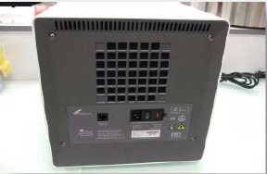
Remoção manual de um cartucho preso:
1. Desligar o instrumento GeneXpert
Apenas para pessoal qualificado no GeneXpert, juntamente com um
"utilizador experiente", supervisor do laboratório ou outros técnicos qualificados!
Desligar o instrumento das fontes eléctricas e do computador
ATENÇÃO!!
Existe um cartucho no interior!
Tenha cuidado para não virar o instrumento de ponta cabeça porque o conteúdo do cartucho poderá verter para o interior do instrumento e danificar o módulo (que irá necessitar de ser substituído).

Slide 13
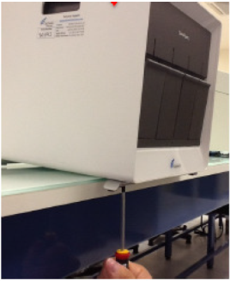
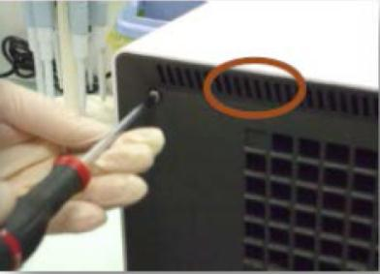
Remoção manual de um cartucho preso:
2. Abrir o instrumento GeneXpert
NOTA: APENAS PARA NOVOS INSTRUMENTOS!!
  2.1: Remover os 3 parafusos de cada pé sob a máquina GeneXpert
  2.2: Remover os 4 parafusos da cobertura posterior. Se necessário, pode utilizar um alicate para remover a cobertura posterior agarrando a área indicada acima. Evitar utilizar a abertura da a ventilação localizada abaixo uma vez que pode
  danificar a ventoinha

Slide 14
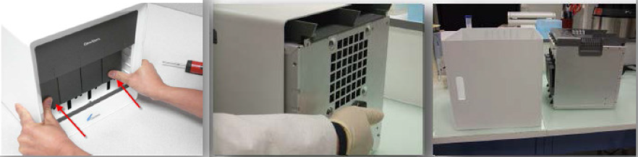
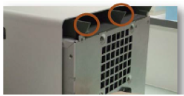
Remoção manual de um cartucho preso:
2. Abrir o instrumento GeneXpert (continuação)
  2.3: Puxe cuidadosamente o dispositivo para fora da carcaça externa enquanto empurre para dentro as portas do dispositivo
  CUIDADO: EXTREMIDADES AFIADAS! Os cantos indicados na figura são afiados e podem provocar ferimentos se não tiver cuidado!

Slide 15
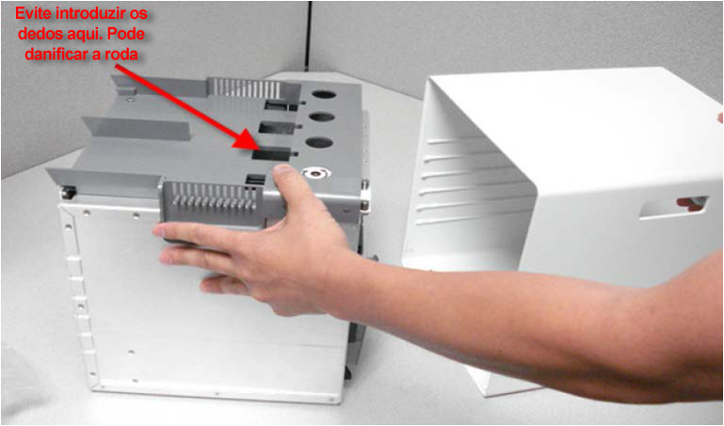
Remoção manual de um cartucho preso:
2. Abrir o instrumento GeneXpert (continuação 2)

Slide 16
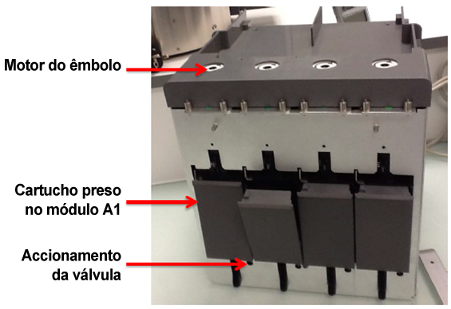
Remoção manual de um cartucho preso:
3. Remoção manual de cartucho preso
Nesta fase, existem 2 opções para remover o cartucho preso:
Opção 1: Levantar o êmbolo
Opção 2: Girar a válvula
para a posição correcta
do êmbolo

Slide 17
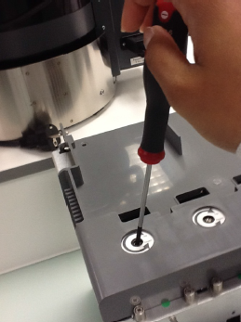
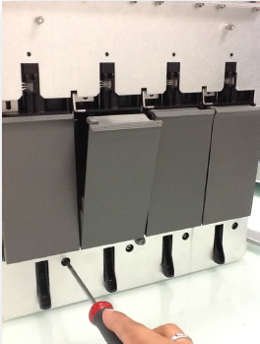
Remoção manual de um cartucho preso:
3. Remoção manual de cartucho preso (continuação)
Opção 1: Levantar o êmbolo
A. Aparafuse o êmbolo na posição correcta ao rodar o parafuso na direcção "PARA CIMA".
B. Tente abrir a porta.
Opção 2: Colocar a válvula na posição correcta
Aparafuse lentamente num sentido ao tentar abrir a porta. Deve estar ciente de que pode demorar algum tempo.
Eventualmente a válvula irá voltar para a sua posição correcta, a porta irá abrir e será capaz de remover o cartucho.

Slide 18
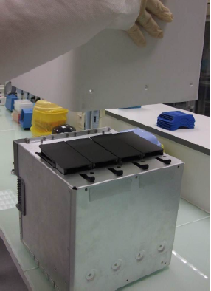
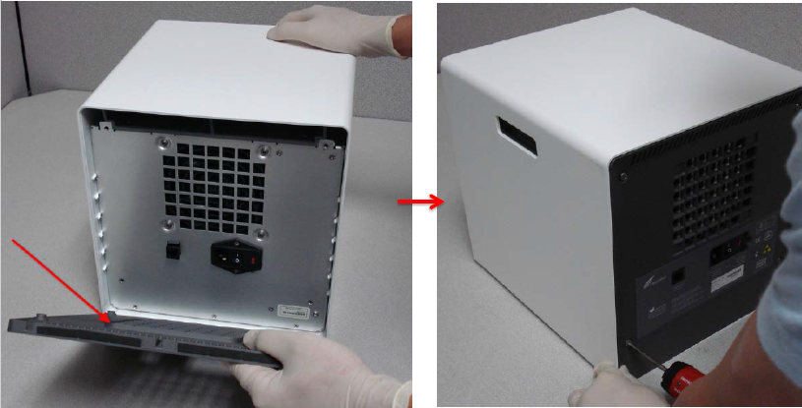
Remoção manual de um cartucho preso:
4. Voltar a montar o instrumento GeneXpert
4.1. Deitar cuidadosamente o instrumento de costas e colocar a protecção exterior sobre o mesmo
4.2. Voltar a colocar a parte posterior e apertar os
4 parafusos
(não demasiado apertados!)

Slide 19
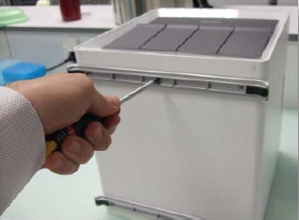
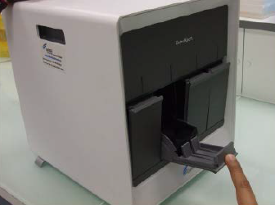
Remoção manual de um cartucho preso:
4. Voltar a montar instrumento GeneXpert (continuação)
4.3. Aparafusar os 3 parafusos de cada pé sob a máquina GeneXpert
Após voltar a montar, se for difícil abrir ou fechar as portas isso significa que o pé dianteiro foi apertado demais.
→ desaperte os parafusos do pé dianteiro até a porta abrir sem obstruções

Slide 20
Erro, inválido e sem resultado
Compreensão dos códigos de erro
Códigos de erro comuns
    5006/5007/5008
    5011
    2008
    2127
    2037
    2014/3074/3075/1011
Resultados inválidos
Sem resultado

Slide 21
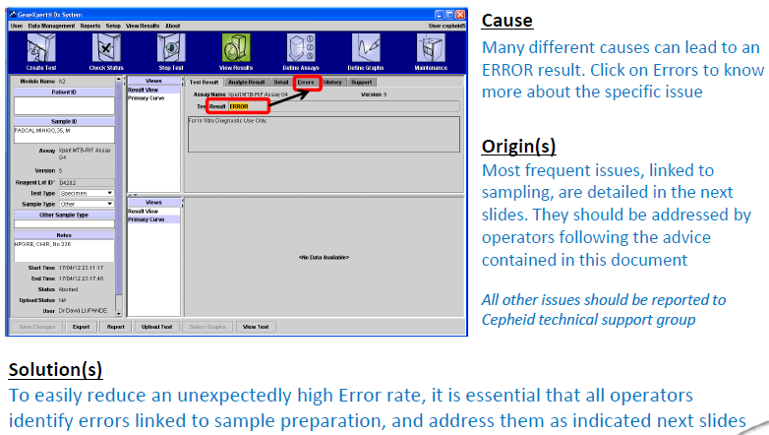
Compreensão dos códigos de erro
Causa(s)
Diversas causas podem levar a um resultado de ERRO. Clique em "Erros" para saber mais sobre o problema.
Origem(ns)
Os problemas mais frequentes estão detalhados nos diapositivos seguintes. Estas devem ser abordadas pelos operadores seguindo as sugestões contidas neste conjunto de diapositivos.
Solução(ões)
Para reduzir facilmente uma taxa de erros elevada inesperada é essencial que todos os operadores identifiquem os erros e os abordem seguindo as sugestões presentes no diapositivos seguintes.

Slide 22
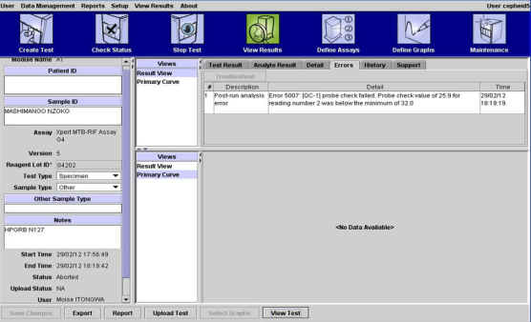
Código de erro: 5006/5007/5008
Causa
O controlo de verificação da sonda falhou e o teste foi interrompido antes da amplificação.
Origem(ns)
Amostra demasiado viscosa e/ou volume de amostra errado adicionados ao cartucho; tubo de reacção do cartucho preenchido de forma inadequada, contém bolhas ou detectado problemas com a integridade da sonda.
Solução(ões) permanecer demasiado
Após 15 (10 + 5) minutos de descontaminação, se a amostra ainda viscosa não a coloque no cartucho. Aguarde até 10 minutos adicionais até a amostra ficar completamente liquefeita e, em seguida, transfira-a para o cartucho utilizando uma pipeta descartável nova. O volume transferido para o cartucho deve estar entre os 2 e 4 ml no máximo.

Slide 23
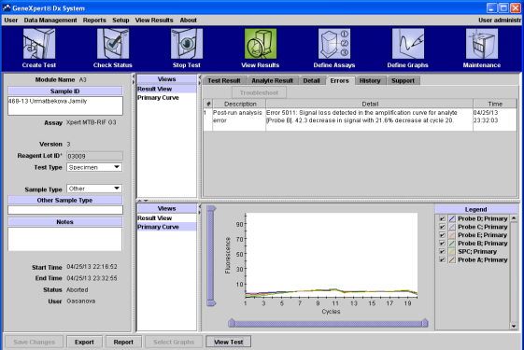
Código de erro: 5011
Causa
Detectado perda de sinal na curva de amplificação.
Origem(ns)
Perda da pressão do tubo devido ao tubo do cartucho não estar vedado correctamente ou devido ao funcionamento incorrecto da válvula.
Solução(ões)
Repita o teste utilizando um novo cartucho. Se o erro persistir, pode estar relacionado com o módulo, isto é, a fluídica do módulo pode não estar a funcionar. Contacte o suporte técnico da Cepheid.

Slide 24
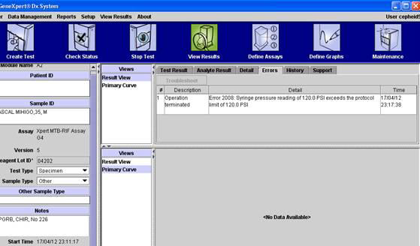
Código de erro: 2008
Causa
A pressão excede a pressão máxima permitida.
Origem(ns)
A amostra é demasiado viscosa.
Solução(ões)
Após 15 (10 + 5) minutos de descontaminação, se a amostra ainda permanecer demasiado viscosa não a coloque no cartucho. Aguarde até mais 10 minutos até a amostra ficar completamente liquefeita e, em seguida, transfira-a para o cartucho utilizando um pipeta descartável nova.

Slide 25
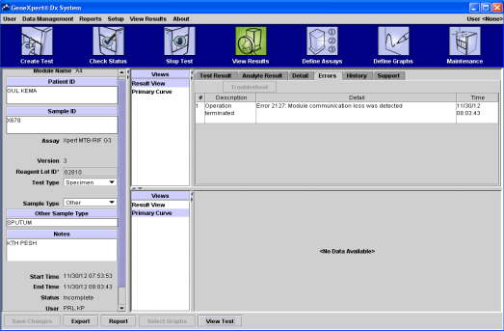
Código de erro: 2127
Causa
Foi detectada a perda de comunicação do módulo.
Origem(ns)
Problema com a fonte de alimentação (flutuação/falha no fornecimento de energia principal ou na UPS).
Solução(ões):
Desligue e volte a ligar o cabo de Ethernet entre o computador e o instrumento.
Desligue e volte a ligar o cabo de comunicação entre a placa de gateway e o GeneXpert. Reinicie o sistema e verifique a temperatura (deve estar abaixo dos 30 °C).
Verifique o funcionamento da UPS e instale uma protecção contra sobretensão.

Slide 26
Outros códigos de erro
Erro 2037: Teste da integridade do cartucho
  Na parte inicial de um teste, o GeneXpert verifica a pressão no interior do tubo. Se a pressão não estiver correcta, o software irá parar o teste devido ao cartucho não estar vedado correctamente (questão de qualidade). Descarte esse cartucho.
Erro 2014/ 3074/ 3075/ 1011: avaria no aquecedor/temperatura
  Causas: temperatura elevada no módulo; avaria do componente do aquecedor, ventoinha partida; pó no filtro junto à ventoinha
  Este erro afectou algum módulo? É sempre o mesmo?
    Na janela do sistema GeneXpert Dx, clique em "Manutenção" na barra de menus e seleccione “Relatórios de módulo" para verificar as temperaturas do módulo

Slide 27
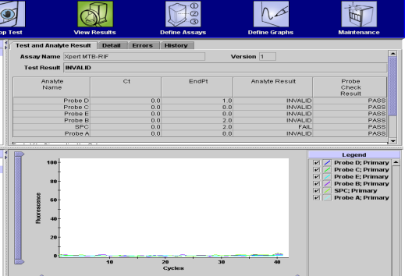
Resultado inválido
Causa
Falha no Controlo de processamento da amostra (SPC).
Origem(ns)
PCR foi inibido devido às partículas alimentares ou sangue na amostra.
Prevenção
  Antes de misturar com o reagente da amostra (SR) para descontaminação, verifique se a amostra contém partículas alimentares ou sangue. Após a descontaminação, deixe que as partículas alimentares assentem na parte inferior da amostra antes de adiciona-la ao cartucho.
Solução(ões)
  Se necessário, recolha outra amostra

Slide 28
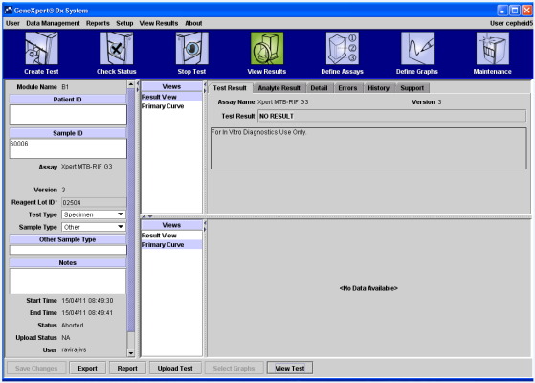
Sem resultado
Causa
O teste não pode ser concluído e foram recolhidos dados insuficientes.
Origem(ns)
O software parou de trabalhar antes do teste ter terminado devido a:
- Bloqueio do windows ou software
- Falha de energia
- A função PARAR TESTE
foi activada (acidental ou
deliberadamente)
Solução(ões)
Ligue a fonte de alimentação, reinicie a máquina e repita
o teste com um novo cartucho. Contacte a Cepheid se o problema persistir.

Slide 29
Monitorização de erros e sem resultados/resultados inválidos
As taxas dos erros e sem resultados/resultados inválidos devem ser monitorizadas por módulo e por utilizador.
A identificação dos tipos de problemas mais frequentes pode ajudar na resolução de problemas uma vez que determinados erros podem estar associados à técnica do utilizador no processamento da amostra, enquanto outros podem estar associados a problemas mecânicos com os módulos do instrumento ou temperatura da sala, etc.
Os erros recorrentes devem ser comunicados atempadamente à Cepheid

Slide 30
OUTROS PROBLEMAS DE TESTE:
Como proceder se (1)
Iniciar o teste e aperceber-se de que não introduziu o ID da amostra (por exemplo, código do laboratório)
Aceder a "Ver resultados" para este módulo, no final da execução do teste.
Remova o cartucho do módulo.
Certifique-se de que copia o número do ID do cartucho no campo do ID de amostra (no software) no lado esquerdo. Guarde as alterações.

Slide 31
OUTROS PROBLEMAS DE TESTE:
Como proceder se (2)
Apercebeu-se de que a amostra de um paciente não contém volume suficiente (é necessário >1ml)
Geralmente, o volume deve ser assegurado pelo técnico de saúde que recebe a amostra.
É importante verificar o volume durante a recepção da amostra no laboratório.
Processe se tiver, pelo menos, 1 ml e informe o técnico de saúde de forma apropriada para garantir que mais de 1 mL seja obtido no futuro.
Se houver menos de 1 mL, solicite uma nova amostra.

Slide 32
OUTROS PROBLEMAS DE TESTE:
Como proceder se (3)
Adicionar reagente de amostra (SR) a 8 amostras de expectoração e assim que iniciar o teste de 4 amostras verificar que será hora do almoço quando poderia iniciar o teste seguinte
Pode incubar a expectoração em SR até 5 horas à temperatura ambiente antes de carregar o cartucho ou até 12 horas se armazenado a 2-8 °C (Nota: Assim que adicionar a amostra ao cartucho, deve iniciar o teste no período de 4 horas).
Evitar, se possível, ficar juntando as amostras; vá colocando nos módulos a medida que as amostras chegam, para que não esperem a chegada de nova amostra (juntar em lotes).
Se for necessário esperar para formar um lote de amostras, respeitar o período máximo de 5 horas.
Neste caso, os testes podem ser iniciados após o almoço uma vez que estará ainda no período limite.

Slide 33
OUTROS PROBLEMAS DE TESTE:
Como proceder se (4)
Deixar cair um cartucho inoculado ao transportá-lo para o GeneXpert
Não coloque o cartucho no instrumento.
Siga os procedimentos de derrames nas orientações relativas à biossegurança.
Para evitar deixar cair os cartuchos, utilize luvas secas e um carrinho para transportar
Caso aconteça um derrame: CONSULTE O MÓDULO 2 — Biossegurança

Slide 34
OUTROS PROBLEMAS DE TESTE:
Como proceder se (5)
O GeneXpert é transportado com um cartucho no interior
Risco elevado de danificar o módulo. É vivamente recomendado:
  1. Notificar a Cepheid (contacte o suporte técnico da Cepheid)
  2a. Antes de transportar o sistema, desbloqueie o módulo preso e execute um procedimento de limpeza completo.
  2b. Se o sistema for transportado com um cartucho no interior, assim que recolocar o sistema, remova o cartucho, limpe o módulo (procedimento de limpeza normal) e verifique se o sistema funciona correctamente
  3. Monitorize o módulo.
A melhor forma de prevenir: se um sistema for transportado/recolocado, verifique se existe algum cartucho no módulo antes de mover o sistema.

Slide 35
OUTROS PROBLEMAS DE TESTE:
Como proceder se (6)
Um teste é interrompido pelo GeneXpert
Documente no formulário de resultados Xpert.
Repita o teste se restar, pelo menos, 2 ml de SR/mistura de expectoração.
Se restar um volume insuficiente, solicite uma nova amostra.

Slide 36
OUTROS PROBLEMAS DE TESTE:
Como proceder se (7)
Reagente da amostra deixado cair e derramado
nas mãos, face e olhos
Consulte a ficha de segurança de material Xpert MTB/RIF (MSDS).
Olhos: Provoca lesões graves nos olhos. Lave cuidadosamente com água durante alguns minutos. Se utilizar lentes de contacto remova-as. Continue a lavar. Consulte um médico.
Pele: Provoca irritação na pele. Lave abundantemente com sabão e água. Consulte um médico.
Ingestão: Pode ser perigoso se ingerido. Lave a boca com água. Consulte um médico.
Inalação: Pode provocar sonolência ou tonturas. Se tiver dificuldades em respirar, vá para um local fresco e consulte um médico.

Slide 37
Outros problemas com hardware, software ou reagentes?
Procure o número do erro no manual do utilizador GeneXpert e execute as medidas correctivas recomendadas.
Contacte o seu fornecedor local ou o suporte técnico da Cepheid.
Se possível, continue a realizar testes em outros módulos enquanto resolve qualquer problema do módulo específico.

Slide 38
Quando é necessário substituir o módulo?
Se um problema com o hardware provocar a falha do módulo
Se o software indicar que o módulo não está disponível
Se o software indicar outro problema com o módulo
Possivelmente se a taxa de erro estiver a aumentar (isto pode indicar um problema com o hardware)
Contacte a equipa de suporte técnico da Cepheid: irão decidir se é ou não necessária a substituição do módulo

Slide 39
Etapas para preparar a substituição do módulo
Forneça para a Cepheid:
  Endereço do local para onde o módulo deve ser enviado
  Entre em contato com a pessoa do local
  O endereço para enviar a fatura
Pré-pagamento do(s) módulo(s):
Receber módulo(s)
Desinfectar módulo(s) usado(s): superfícies do instrumento, compartimento de cartuchos,
haste do êmbolo
Substituição do(s) módulo(s) – Contacte o suporte técnico da Cepheid para obter
ajuda, se necessário
O custo da troca de módulos é
- 900 USD por 1 módulo
- 1200 USD por 2 módulos
- 1500 USD por 3 módulos
- 1800 USD por 4 módulos
Envio incluído até ao aeroporto internacional mais próximo
Desalfandegamento não incluído
Grátis se a máquina estiver no período da garantia

Slide 40
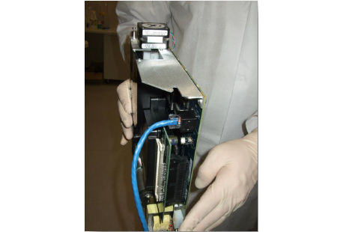
Substituição de módulo
O filme está disponível a partir do FTP: ftp://hbdc:Crasa7Uc@ftp.caplaser.net
(colar no Explorador do Windows, não no Internet Explorer)
Os filmes no FTP são ficheiros de grande dimensão, pelo que devem ser transferidos para um CD antes da formação.
A substituição do módulo só pode ser realizada por
prestadores de serviços locais da Cepheid ou por
um técnico experiente qualificado

Slide 41
Etapas após substituição dos módulos
Reinicie o sistema e gere um relatório de qualificação da instalação (enviar para a Cepheid)
Preencha, assine e envie para a Cepheid o certificado de autorização para a devolução do módulo
A Cepheid envia-lhe um número RMA (autorização de retorno de mercadoria) para acompanhamento
Volte a empacotar o(s) módulo(s) usado(s) na caixa original e coloque a etiqueta correctamente:
  - Escreva o número RMA na caixa
  - Escreva o endereço na caixa: Cepheid Europe, Vira Solelh, 81470 Maurens Scopont, França
Envie o(s) módulo(s) usado(s) para a Cepheid no prazo de 10 dias após a substituição

Slide 42
Assistência e suporte da Cepheid
Formação e assistência da Cepheid HBDC Europe
  Telefone: +33.5.63.82.53.60
  De Segunda-feira a Sexta-feira, das 8:00 às 18:00 GMT+1
Assistência técnica da Cepheid (problemas do instrumento e outros códigos de erro)
  Europa:
    Telefone: +33.5.63.82.53.19
    E-mail: support@cepheideurope.com
    Segunda a Sexta-feira: 8:00 às 18:00 GMT+1
Antes de solicitar apoio, prepare os seguintes itens:
  Número de série do GeneXpert, código(s) de erro, descrição do incidente, (se possível) ficheiro GXX arquivado durante o últimos 3 meses e ficheiros de registo do sistema

Slide 43
Resumo
Os problemas operacionais encontrados podem estar relacionados com a técnica incorrecta do utilizador ou pode indicar um problema técnico com os módulos, leitor do código de barras ou cartuchos
A compreensão dos códigos de erro específicos e a razão de ter recebido resultados inválidos ou não ter recebido resultados ajuda a identificar a causa do problema e encontrar a solução para o mesmo
As taxas dos erros e sem resultados/resultados inválidos devem ser monitorizadas por módulo e por utilizador
A assistência técnica da Cepheid deve ser contactada atempadamente sempre que ocorram problemas

Slide 44
Questões
Enumere os problemas operacionais mais frequentes que podem ocorrer ao iniciar/executar um teste
Descreva qualquer um dos códigos de erro principais e como podem ser evitados
Explique quando você pode obter resultados inválidos ou resultados inexistentes
Qual o período máximo de tempo em que pode incubar expectoração no reagente da amostra?
Que informação você precisa antes de contactar a Cepheid para obter assistência técnica?

Slide 45







Agradecimentos
O Pacote de Treinamento Xpert MTB/RIF foi desenvolvido por um consórcio de parceiros do GLI, incluíndo FIND, KNCV, US CDC, USAID, TB CARE I e WHO, com financiamento da USAID.
Os módulos se baseiam em materiais originalmente desenvolvidos por FIND, KNCV e Cepheid.
A tradução desse material foi possível graças à Foundation for Innovative New Diagnostics, com o apoio financeiro do Plano de Emergência do Presidente para Auxílio a AIDS (PEPFAR) através do Centro de Controle e Prevenção de Doenças (CDC) sob os termos do Acordo Cooperativo Número U2GPS002746.

